Slide 1




포트폴리오
안정적인 서비스를 운영하고자 고민하고 기여하는 개발자 입니다.
군 시절 FTA 훈련 시 전략시뮬레이션 웹 프로그램에 매료되어 군 전역 후
SI, SM 웹시스템 개발을 경험하며 최근 사내 클라우드 Saas, on-Promise 서비스 개발을 시작으로 클라우드 유저 3천명 넘는 유저에게 웹서비스를 제공하였습니다.
최신 트랜드의 기술들에 대한 거부감이 없으며 보다 좋고 안정적인 시스템을 만들고자 고민하고 회사에 기여하였습니다.
지원자_전두수
010-4816-2033
jundoosu01@gmail.com
https://github/com/CaptainNeo

Slide 2

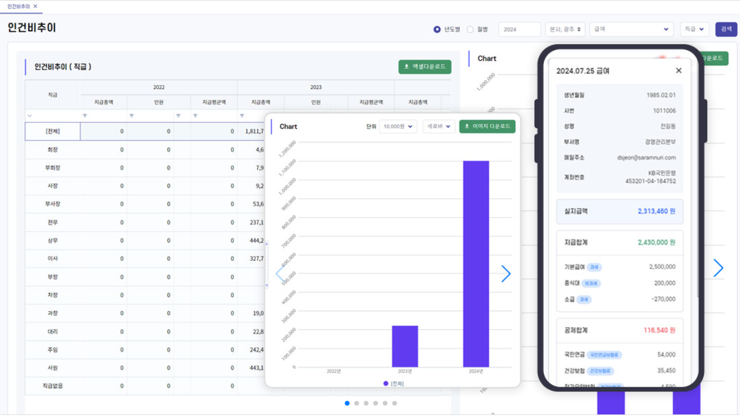
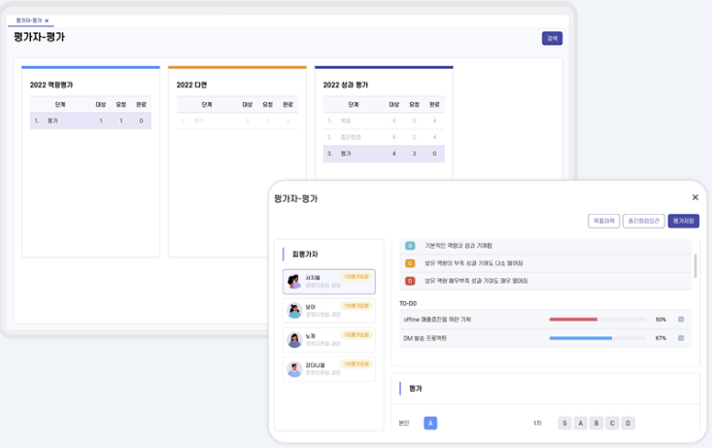
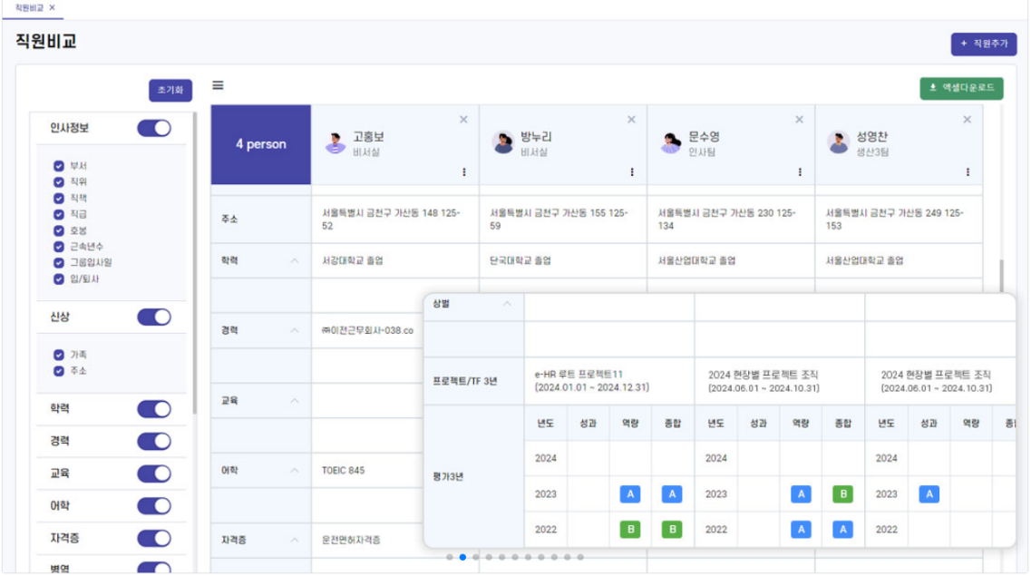
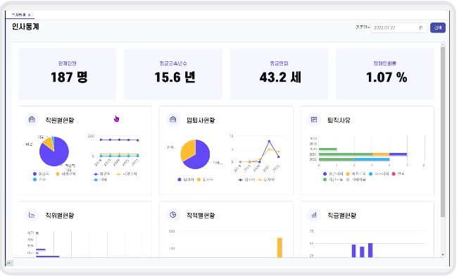
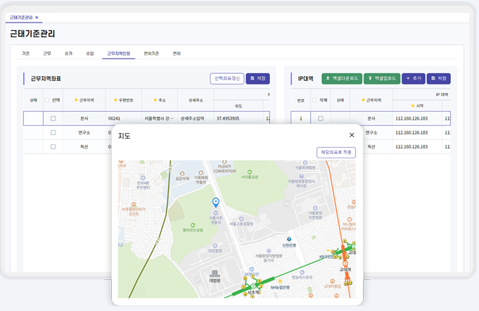
Root HR
2020.11 ~ 2024.10
● All-in-One HR 클라우드 인사시스템 구축
- 최초 아키텍처(MSA) 설계 구축부터 시작하여
클라우드 인사시스템(Full-stack)을 설계 및 개발
- 조직, 평가, 근태, 퇴직금 등 PL역할과 동시에 개발업무 진행
● 삼성바이오로직스 인사 평가 시스템 구축
● MVVM 패턴 프론트프레임워크(jsviews) 공통 및 API 호출 공통 Fetch 구축. <SAP>
● 인사,평가,근태, 급여 통계 및 대시보드 설계 및 개발.
● 퇴직금 원천징수 영수증 등 CROWNIX Report 활용 공통 개발.
● 공공데이터 API 연계 및 템플릿 구축.
● XSS 공격 방어, 공통 Exception 처리를 통해 메시지 공통 템플릿 처리.
● 각 모듈(애플리케이션) API호출 정의 및 호출부 구현 등
● 2024 K-디지털 브랜드 대상
- https://www.etnews.com/20240524000010

Slide 3
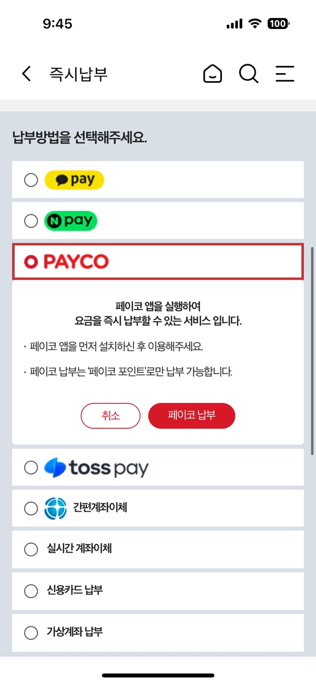
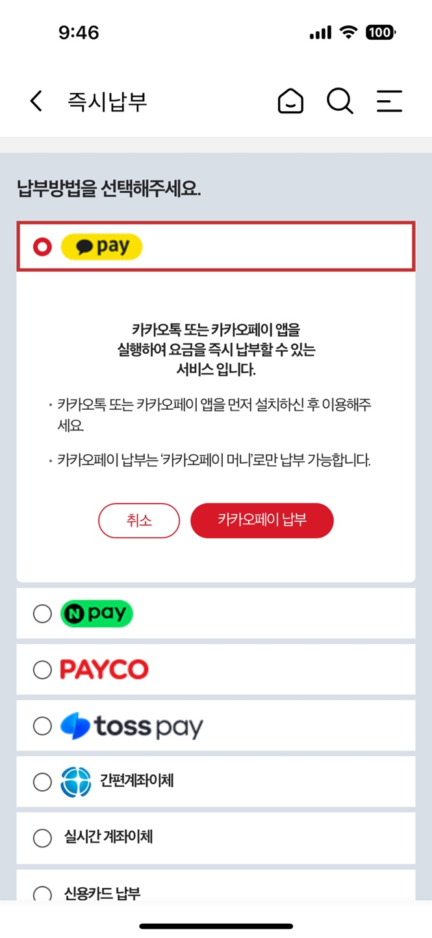
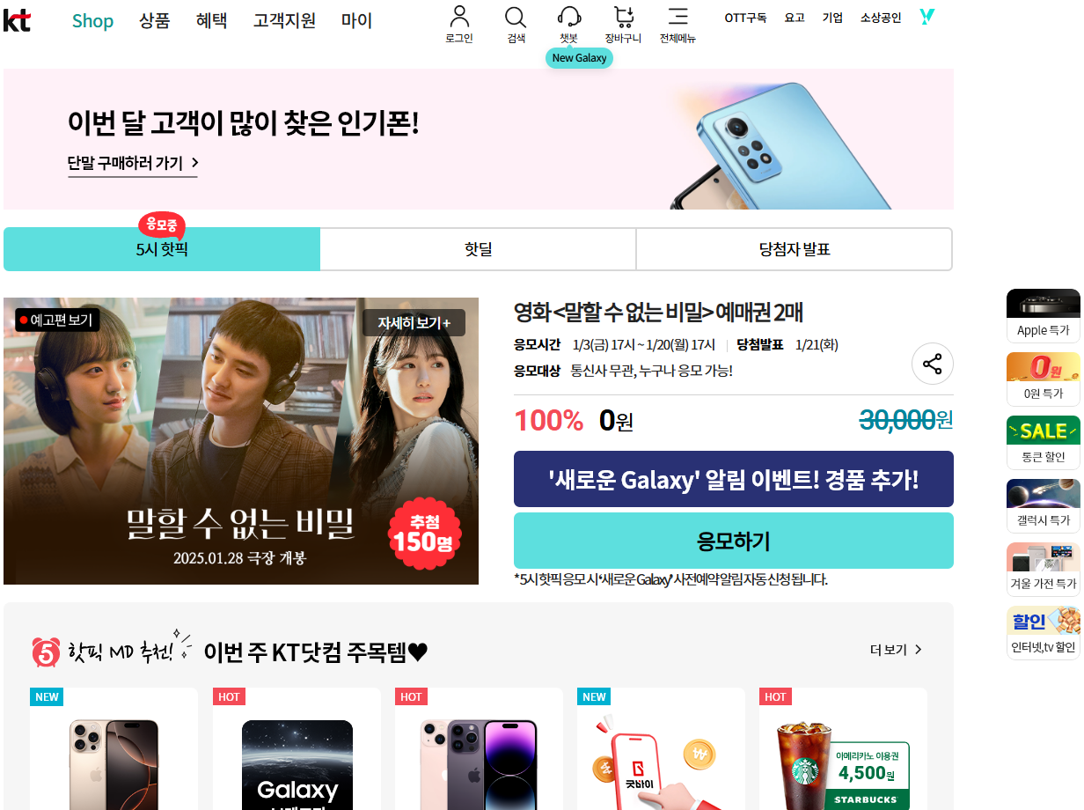
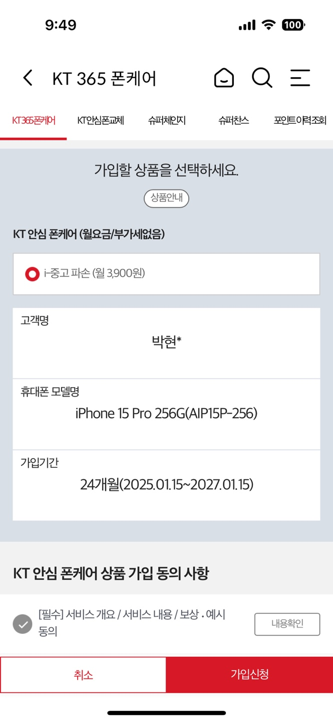
KT 마이페이지, Shop
2019.07 ~ 2020.10
● NCN KCP 결제시스템 복합과세 연동 개발
- 복합과세 액새서리 상품 등록, 출시
● 5시 핫딜 개발 및 운영
● S20 단말기 보험상품 가입, 해지 서비스 개발
● 가족마케팅 추진을 위한 통합플랫폼 홈코노미 개발
- 가족쿠폰 조회, 사용, 선물 연동 서비스 개발
● 우정사업부 요금상세 내역 개발 및 배치 데이터 적재 크론탭 개발
● 구글, 어도비 뷰페이지 클릭 이벤트 사용제 빅데이터 적재 개발
● 페이코 결제 연동 시스템 개발
● 카카오페이 결제 서비스 개발(즉시납부, 대신납부, 해지납부) 등
● KT 마이페이지, KT Shop 기능 개선 및 기능 추가 개발 업무 진행

Slide 4
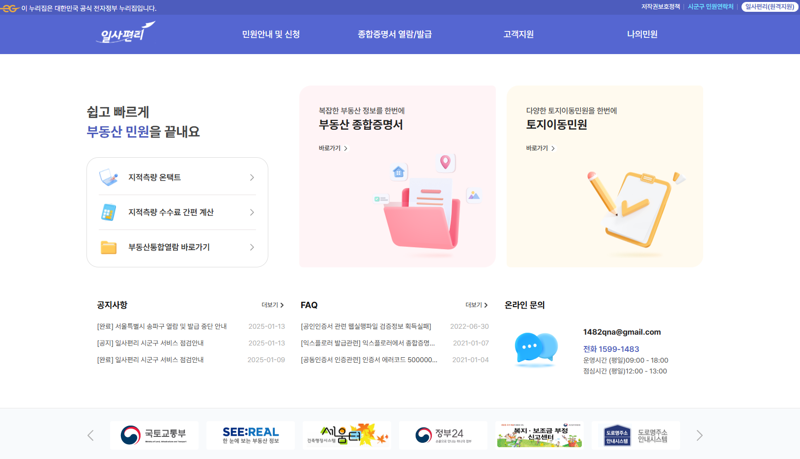
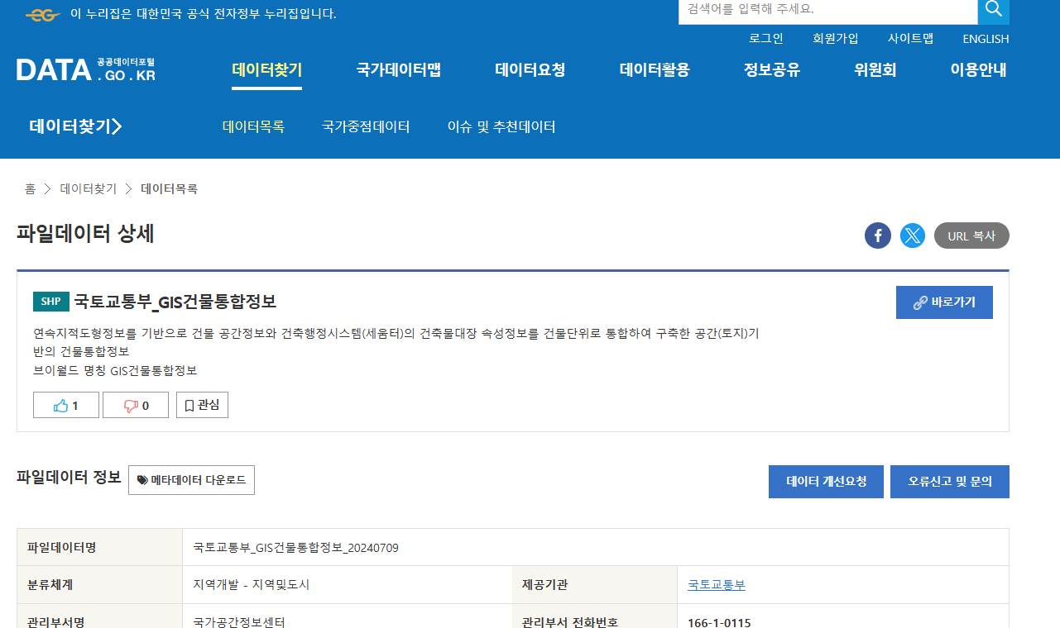
공공기관 프로젝트
2014.09 ~ 2017.09
● 국가기준점 데이터 활용 택배 빠른 길 찾기 시스템 개발(다익스트라 알고르짐 활용)
- 웹 크롤링 후(도로명주소 등) 국가기준점 측량 정확도 데이터 검증
- 커스텀 엑셀 다운로드 / 업로드 개발
● 국가중점 개방 데이터 (현재 공공데이터 포털) 개방체계 검증
- 데이터 정확성, 유효성, 타당성 검증(빅데이터)
- 각 관공서의 공공데이터 분야에서 문제점 도출 개선사항 산출물 작성
● 한국토지정보 시스템 개발
- 공통코드, 공통 컴포넌트, ajax 호출 등 개발
- egovFramework 환경 구축
- 문자전송 시스템 구축 (크론탭 사용하여 주기적 문자 전송 포함)
- OZ Report 레거시 템플릿 화면으로 전환 개발
- 각종 게시판 생성(jqGrid)
● 일사편리 부동산 행정정보 시스템 개발
- Apache cxf 활용 soap xml 통신 및 파싱 데이터 적재
- 데이터 연계 관리 페이지 개발 및 api key 생성

Slide 5


감사합니다.

